Slide 1

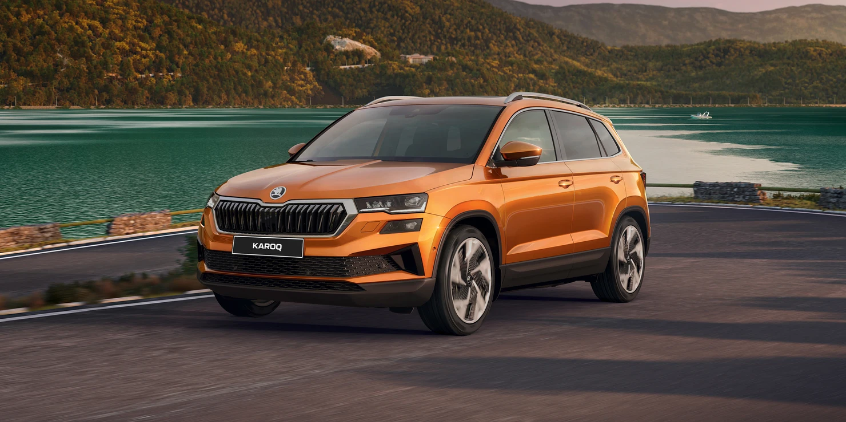

ДЛЯ ПІДПРИЄМЦІВ
МОЄ ПАРТНЕРСТВО
пільгове кредитування бізнесу
Акційна партнерська програма фінансування на придбання транспортних засобів марки «Škoda Karoq», «Škoda Kamiq» та «Škoda Scala» для ФОП від ОЩАДБАНКУ та ЄВРОКАР
термін кредитування – до 84 міс
спрощений перелік документів
застава – транспортний засіб, що купується
без нотаріального оформлення застави
Умови фінансування клієнтів по партнерській програмі
Строк користування кредитом, місяців | Разова комісія | Розмір початкового внеску Позичальника (Покупця), у % від вартості Товару, процентна ставка за користування кредитом, % річних
 |  | від 20% до 29.9% | від 30% до 39.9% | від 40% до 49.9% | від 50% до 59.9% | від 60% до 69.9% | від 70% до 99.9%
від 6 до 12 місяців | 2,5% | 0,01% | 0,01%* | 0,01%* | 0,01%* | 0,01%* | 0,01%*
від 13 до 24 місяців | 1,5% | 4,80% | 3,30% | 1,35% | 0,01% | 0,01%* | 0,01%*
від 25 до 36 місяців | 1,5% | 7,00% | 6,00% | 4,15% | 1,99% | 0,01% | 0,01%*
від 37 до 48 місяців | 1,5% | 8,50% | 7,50% | 5,90% | 3,99% | 0,99% | 0,01%*
від 49 до 60 місяців | 0% | 10,10% | 9,10% | 7,90% | 6,00% | 3,30% | 0,01%
від 61 до 72 місяців | 0% | 10,80% | 9,90% | 8,70% | 7,00% | 4,50% | 0,45%
від 73 до 84 місяців | 0% | 11,20% | 10,40% | 9,30% | 7,70% | 5,40% | 1,65%
* комісія 0 % від суми кредиту
Оформити кредит просто:
отримайте попереднє рішення від банку впродовж 24 годин
відскануйте QR-код та подайте заявку на кредит онлайн
гроші надійдуть після підписання кредитної угоди
ОЩАДБАНК
0800 219 800 в межах України дзвінки безкоштовні
044 363 01 03 за тарифами оператора
https://www.oschadbank.ua/
ТОВ «ЄВРОКАР»
0800 500-023 в межах України дзвінки безкоштовні
044 490-1071 за тарифами оператора
https://www.skoda-auto.ua/

